Slide 1
VLAN
김선명

Slide 2

VLAN 개념
LAN에 대한 요구 사항
  대역폭을 잘 이용하기 위해 브로드캐스트 도메인 나눠야 함
    스위치와 연결된 모든 장비들은 하나의 브로드캐스트 도메인에 포함
  같은 부서 사람들간에만 서로 접근하기 위해 그룹핑 필요
  어떤 사람들에 대해서는 LAN의 일부분 접근 제한 필요
Computer
Science
Computer
Engineering
Electrical
Engineering
- <number> -

Slide 3
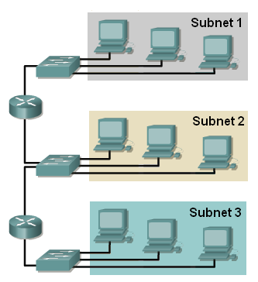
VLAN 개념
라우터를 이용한 해결 방법
  LAN을 여러 개의 서브넷으로 구분
  서브넷을 서로 연결하기 위해 라우터 사용
  단점
    라우터는 비싼 장비임
    라우터는 처리 속도는 스위치에 비해 느림
    서브넷은 물리적인 영역으로 제한
    서브넷은 유연하지 않음
- <number> -

Slide 4
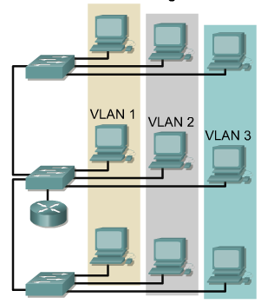
VLAN 개념
VLAN을 이용한 해결 방법
  VLAN은 스위치에 의해 관리
  라우터는 VLAN간 통신을 위해서만 필요
- <number> -

Slide 5
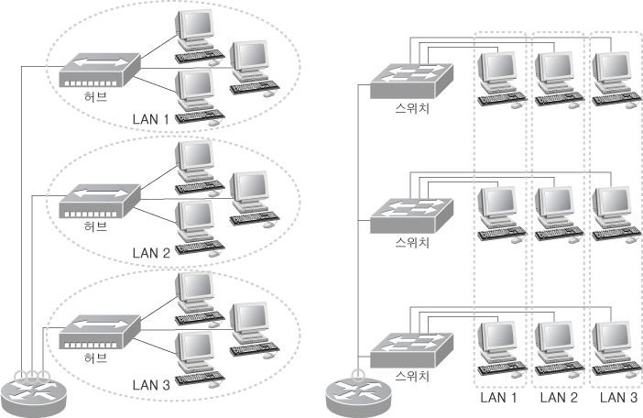
VLAN 개념
VLAN을 이용한 해결 방법
  스위치에 연결된 하나의 네트워크를 여러 개의 논리적 네트워크로 분할하는 기술
- <number> -

Slide 6
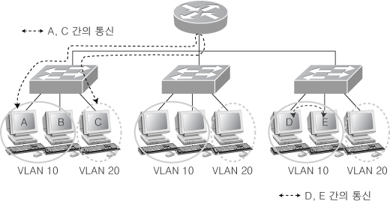
VLAN 개념
VLAN을 이용한 해결 방법
  서로 다른 VLAN에 속한 장비들은 Router 혹은 L3 Switch 같은 Layer 3 장비를 통해야만 서로 통신이 가능
- <number> -

Slide 7

VLAN 개념
포트(Port) 기반
  스위치 포트들을 여러 그룹으로 나눔
  하나의 물리적인 스위치를 여러 개의 가상 스위치로 나눔
1
7
9
15
2
8
10
16
…
…
Electrical Engineering
(VLAN ports 1-8)
Computer Science
(VLAN ports 9-15)
1
7
9
15
2
8
10
16
…
…
Electrical Engineering
(VLAN ports 1-8)
Computer Science
(VLAN ports 9-16)
- <number> -

Slide 8


VLAN 개념
포트(Port) 기반
  여러 스위치 확장
1
7
9
15
1
3
5
7
2
8
10
16
2
4
6
8
…
…
Electrical Engineering
(VLAN ports 1-8)
Computer Science
(VLAN ports 9-15)
Ports 2,3,5 belong to EE VLAN
Ports 4,6,7,8 belong to CS VLAN
- <number> -

Slide 9
VLAN 개념
VLAN 번호
  VLAN은 번호(ID)로 구분
  사용 가능한 VLAN 번호는 1 ~ 4094
VLAN 번호 | Range | Usage
0 | Reserved | System Use only
1 | Normal | Default(기본 설정) VLAN
2 – 1001 | Normal | Ethernet에서 사용 할 수 있는 번호
1002 – 1005 | Normal | Token ring과 FDDI용으로 사용
1006 – 4094 | Extended | Extended(확장) VLAN 번호
4095 | Reserved | System Use only
- <number> -

Slide 10
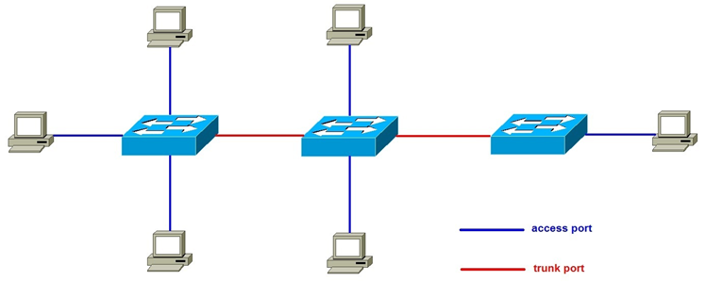
VLAN 개념
VLAN Port 종류
  Access Port
    하나의 가상 랜에 할당되는 포트이며 컴퓨터 등을 연결하기 위해 사용
  Trunk Port
    다른 스위치와 연결하기 위해 사용
    주로 여러 개의 가상 랜을 통해 트래픽을 전송하기 위해 이용
    하나의 Trunk 포트를 이용하여 서로 다른 여러 개의 가상 랜 데이터를 전송
- <number> -

Slide 11

VLAN 개념
Access Port
  하나의 Port가 하나의 VLAN에 속하는 경우
  해당 포트는 자신이 속한 VLAN의 프레임만 전송
VLAN 10 (VLAN_Red)
Switch
VLAN 20 (VLAN_Yellow)
VLAN 30 (VLAN_Green)
- <number> -

Slide 12
VLAN 개념
Trunk Port
  하나의 Port에 여러 개의 VLAN 프레임 전송
  Switch와 Switch가 하나의 Port로 연결된 경우, 해당 Port에 Switch에 설정된 여러 개의 VLAN 프레임이 모두 전송되어야 두 대의 Switch에 설정된 각 VLAN별로 통신이 가능
  즉, 다수의 같은 VLAN이 여러 개의 Switch에 존재할 경우 Trunk Port를 통해 각 Switch에 연결된 같은 VLAN에 속한 장비끼리 서로 통신 가능
  이러한 통신은 같은 VLAN에 연결된 장비들 사이에만 통신 가능
  서로 다른 VLAN에 속한 장비는 L3장비(ex. Router)를 통해서만 통신 가능
- <number> -

Slide 13
VLAN 개념
Trunk Port
Access Port로 설정할 경우 하나의 VLAN 프레임만 전송 가능
Switch 1
Switch 2
- <number> -

Slide 14
VLAN 개념
Trunk Port
Trunk Port
S/W 1
S/W 2
- <number> -

Slide 15


VLAN 개념
Access Port
  Switch에 다수의 VLAN이 존재할 경우 각 VLAN별로 각각의 Link를 만들면 너무 많은 Link 필요
Trunk Port
  하나의 Link에 여러 개의 VLAN 프레임이 전송될 수 있도록 Trunking 구성
- <number> -

Slide 16
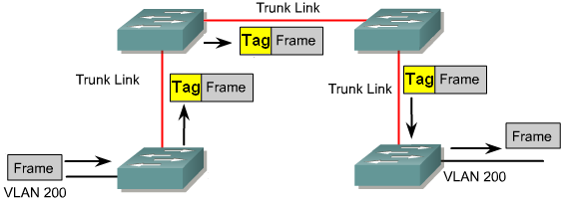
VLAN 개념
VLAN 구분을 위한 태그(Tag)
  Trunk에 지나가는 프레임에 태그 추가
    VLAN ID: 프레임이 어느 VLAN에 속하는지를 나타내는 정보
  Trunk에서 빠져나가면 태그 제거
- <number> -

Slide 17

VLAN 개념
VLAN 구분을 위한 태그(Tag) - Trunking 방식
  IEEE 802.1Q
    표준 프로토콜
type
preamble
dest.
address
source
address
data (payload)
CRC
802.1 frame
type
data (payload)
CRC
802.1Q frame
2-byte Tag Protocol Identifier
Recomputed CRC
Tag Control Information (12 bit VLAN ID field,
3 bit priority field like IP TOS)
- <number> -

Slide 18
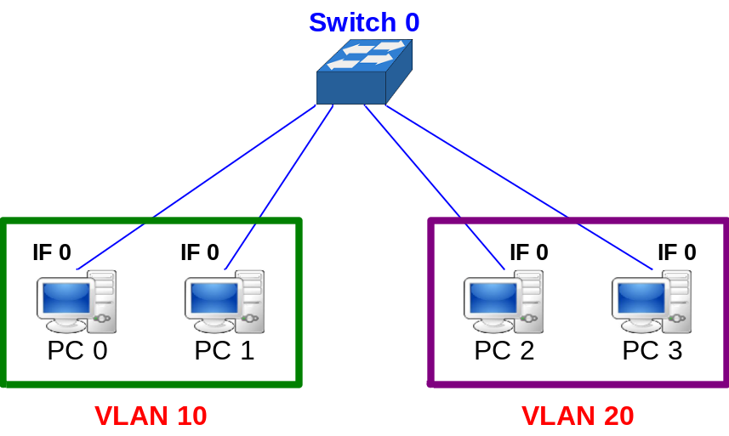
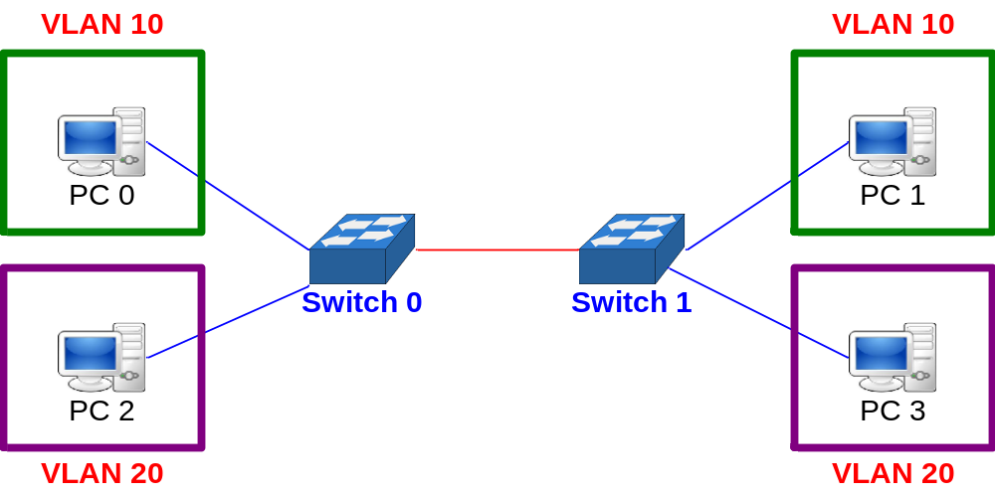
VLAN 개념
예제
Access Port
Trunk Port
- <number> -

Slide 19
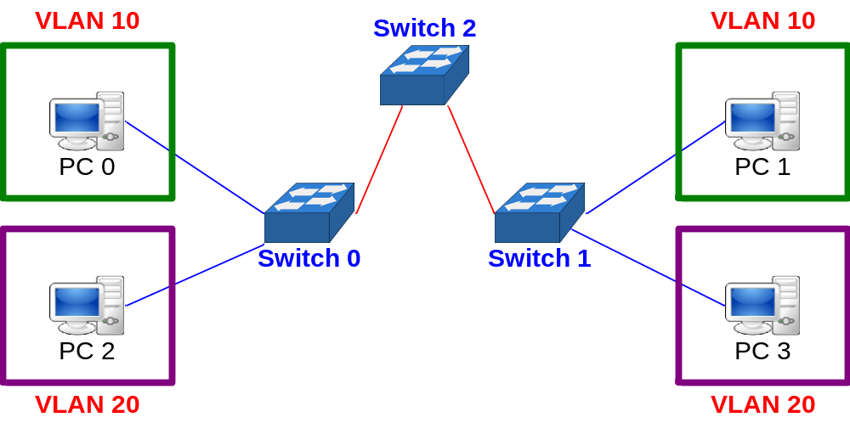
VLAN 개념
예제
Access Port
Trunk Port
- <number> -

Slide 20
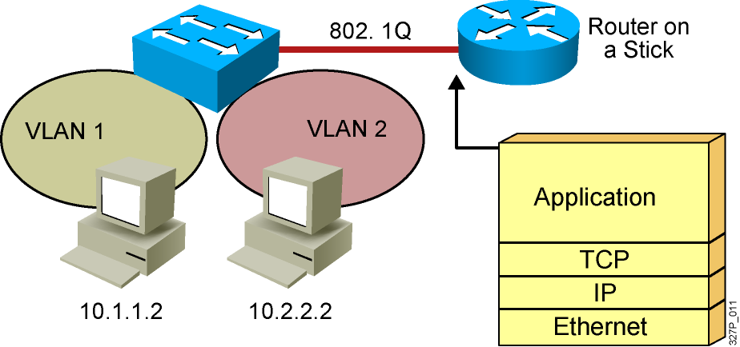
Inter-VLAN
라우터에서 여러 개 VALN을 Routing하기 위해 Subinterface 필요
Network layer devices combine multiple broadcast domains
- <number> -

Slide 21
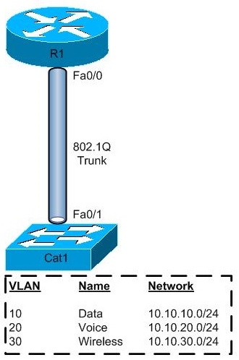
Inter-VLAN
- <number> -

Slide 22
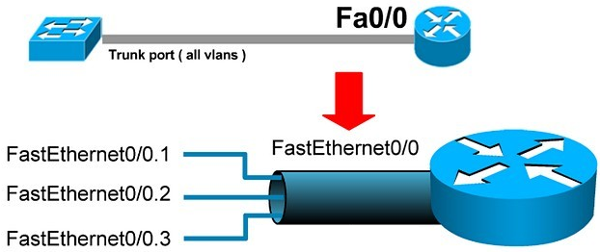
Inter-VLAN
Physical interfaces can be divided into multiple subinterfaces
- <number> -

Slide 23
Inter-VLAN
서브인터페이스에 IP 할당
Router(config)#interface fastethernet 0/1
Router(config-if)#no shutdown
→ 물리적 인터페이스에서 no shutdown 명령어 사용
Router(config-if)#exit
Router(config)#interface fastethernet 0/1.1
→서브 인터페이스 생성
Router(config-if)#encapsulation dot1q <vlan-ID>
→ Trunk 방식(isl, dot1q)을 스위치와 맞추고
해당 서브 인터페이스로 전송할 Frame의 VLAN 번호 지정
Router(config-if)#ip address <ip address> <Subnet mask>
Router(config)#exit
Router(config)#interface fastethernet 0/1.2
Router(config-if)#encapsulation dot1q <vlan-ID>
Router(config-if)# ip address <ip address> <Subnet mask>
Router(config)#exit
ip address: 라우터의 서브인터페이스에 할당되는 IP 주소
- <number> -

Slide 24
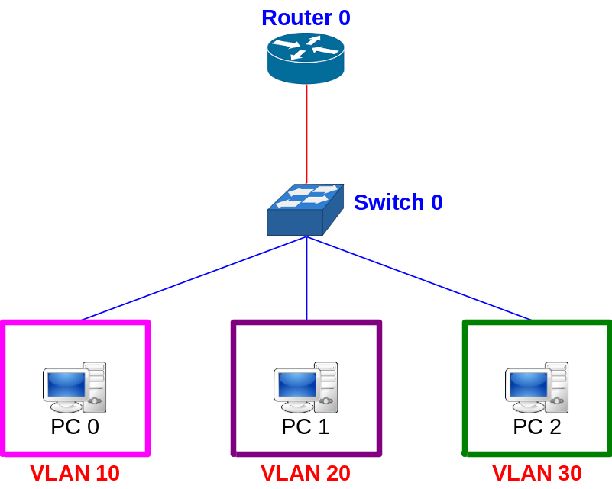
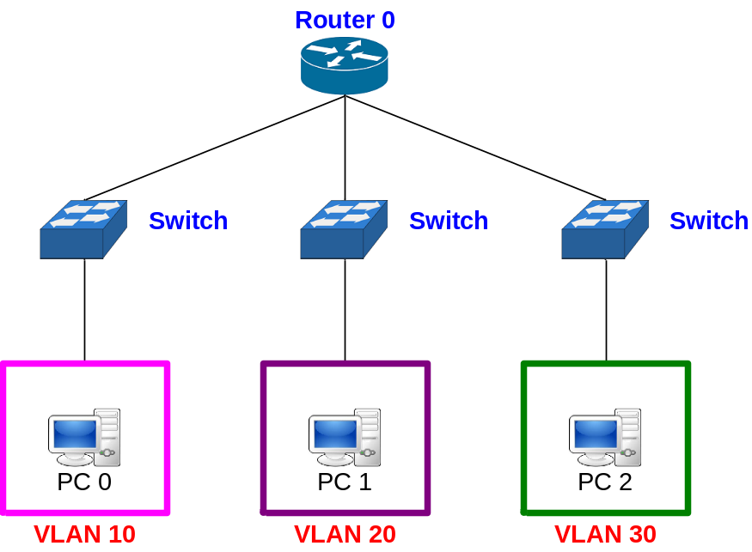
Inter-VLAN
물리적 구성
Access Port
Trunk Port
논리적 구성
- <number> -

